Slide 1
SCM
IBM Software - Watson IoT
Notes:
If internal presentations are confidential, please add: “IBM Confidential” to the slide masters
Select: View / Master / Slide Master and add “IBM Confidential” to both the title master and slide master
Use sentence case capitalization for presentation titles, slide titles, category labels and bullets: Format / Change Case / Sentence Case. Initial capitalization is limited to our products and offerings.
Applying this template to your existing presentation
Task Pane needs to be viewable: Select View / Task Pane
Select Slide Design - Design Templates from the Task Pane pull-down menu
Select “Browse” at the bottom, and find “Rational_Standard_Template.pot”
on your hardrive and click Apply
Please note that not all slides will reformat appropriately once template is applied. Some reformatting will be necessary
Printing your presentation on a black and white printer
Prior to printing your presentation, view the slides in grayscale mode:
Select View / Color/Grayscale / Grayscale
Select problem graphics or text and right-click and select Grayscale Setting
Select the grayscale setting that displays the problem graphic/text the best
Note: Changing the greyscale setting does not affect the color view
Return to Normal View by selecting View / Color/Grayscale / Color

Slide 2
IBM Rational Team Concert
Une solution intégrée pour les équipes de développement
Planification
Gestion des éditions & itération
Suivi des charges consommées et à venir
Plusieurs processus disponibles en standard
Visibilité sur les projets
Dashboards paramétrables (viewlet)
Indicateurs et rapports en temps réel
Suivi des étapes clés des projets
Gestion des sources
Gestion des activités
Gestion des Builds
Organisation en stream (axe de développement)
Structuration du référentiel en composant
Baseline des composants
Aide à la réconciliation
Connecteur CC
Anomalie, évolution
et adoption
Editeur de requête, partage des requêtes,
Hiérarchisation et typage des demandes
Connecteur Change & CQ
Traçabilité sur les activités
Build local ou sur un serveur distant
Intégration continue
Déploiement continue (Urbancode)
Build z/Os, JCL, Rexx
ANT, Maven, Jenkins…
Jazz Team Server
Structure de définition des projets et des équipes
Processus global adaptable à plusieurs niveaux : projet, release, itération, équipe.
Juridiction : contrôle des opérations par rôle
Team advisor : Aide dynamique au respect du processus pour une prise en main rapide
Collaboration dans le contexte : permet aux équipes de communiquer dans le contexte de leurs activités (intégration jabber / Lotus Sametime)
Notes:
Rational Team Concert est bâti sur un socle technique Jazz (Jazz Team Server) qui fournit nativement :
Des notions partagées de projets, d’équipes et de rôles;
Des processus souples et adaptables à l’aide de workflows et d’autorisations définies à partir des rôles au sein de l’équipe
Des capacités de collaboration dans le contexte du travail en cours, de partage d’informations sur les événements, de messagerie instantanée intégrée (en s’intégrant avec Lotus Sametime ou Jabber)
Un référentiel partagé stocké dans une base de données (DB2, Oracle ou Derby)
Les fonctions du serveur Jazz étant mises en œuvre sur un serveur d’applications (WAS ou TomCat)
RTC inclue et intègre les trois grands modules techniques nécessaires au développement et à la gestion des changements et des livraisons :
Un module de gestion des sources (SCM), permettant des développements en parallèle et des intégrations maîtrisées du code des différents développeurs, qui peut aussi s’appuyer sur des investissements existants (ClearCase, CVS/Subversion)
Un module de gestion des activités (Work Items), permettant de créer et suivre les tâches de développement (correction de défaut, demande d’évolution…) à l’aide de workflows adaptables. Cette gestion des activités est intégrée à celle des sources, permettant ainsi de retrouver automatiquement les sources modifiés pour une correction de défaut par exemple. Là aussi, ce module peut s’appuyer sur des investissements existants comme ClearQuest.
Un module de gestion des fabrications (Builds), qui permet d’automatiser les processus d’intégration et de fabrication du logiciel à livrer. Ce module est intégrée aux deux précédents, permettant ainsi de connaître le contenu d’une livraison en termes de défauts corrigés ou de demandes d’évolution prises en compte avec les créations ou modifications de code source correspondant. De la même manière que pour les deux autres modules, il peut s’appuyer sur des outils existants comme Rational Build Forge ou Open source comme Ant, Maven…
La gestion et la coordination des activités sont effectuées à l’aide de plans d’itération, plans qui peuvent être basés sur des processus prédéfinis dont des processus de développement agiles. Ces plans sont intégrés avec les tâches (work items) exécutées par les membres de l’équipe, permettant ainsi d’avoir des plans toujours à jour.
Toutes les informations sur les projets, leur avancement, … sont accessibles en temps réel à l’aide de rapports et de tableaux de bord au moyen d’une interface Web 2.0.

Slide 3

SCM - Quelques concepts - Vocabulaire
Dev 1 + Dev 2 - Flux
(stream)
→ équipe (espace global pour partage)
Distribuer (deliver)
Accepter (accept)
Dev 1 - Espace de travail du référentiel
(repository workspace)
→ développeur (espace privé du développeur)
Dev 2 - Espace de travail du référentiel
(repository workspace)
→ développeur (espace privé du développeur)
Restituer (check-in)
Charger (load)
Dev 1 - Espace de travail local
(local workspace)
→ développeur
Dev 2 - Espace de travail local
(local workspace)
→ développeur
…
Mes « change-set »
(ensemble d’artefacts modifiés)
→ regroupement de modifications
Mes « change-set »
(ensemble d’artefacts modifiés)
→ regroupement de modifications
Notes:
Every project area can contain one or more streams. Streams are the top level container for artifacts under source control. Streams are shared by the team. Streams store the master copy of project files.
Streams can contain one or more components. A component is a partition of the source-controlled file base, with its own change history.
Components can contain one or more projects: i Projects, Java, Web, etc.
Each developer has a repository workspace – the developer’s sandbox in the Jazz repository.
Developer’s repository workspace will have team stream as the flow target.
Teams use a Stream to store the master copy of project files.
You use your personal Repository Workspace on the team server to work on project files under Source Control.
You Load your repository workspace to copy the files and folders into your Eclipse workspace on your computer.
Jazz tracks all changes made to source-controlled files with Change-Sets. Each change-set itemizes the changes to one or more individual files or folders, carries a comment, and references the relevant work item motivating the changes.
You Check-in your change-sets to upload copies of the modified files from your Eclipse workspace to your repository workspace
You Deliver change-sets from your repository workspace to the stream to incorporate your changes into the master copy
You Accept incoming change-sets to incorporate your team’s changes into your repository workspace and your Eclipse workspace

Slide 4
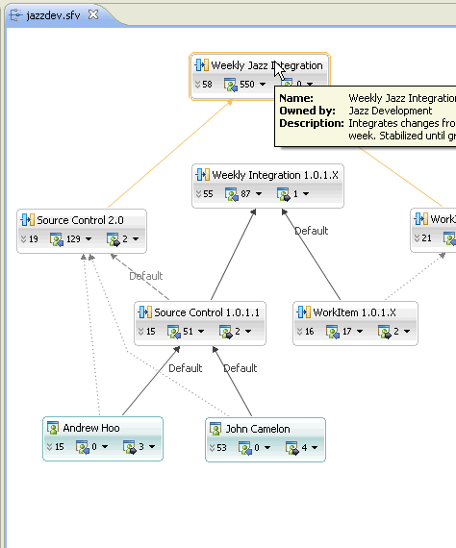
Gestion des sources
Quelques éléments différenciant
Gestion de configuration basée sur des « change-sets » et non des versions unitaires de fichiers sources. Vise à simplifier les activités de développement parallèle.
Environnement privé au développeur (repository workspace) : permet de travailler, sauvegarder ses activités sans interférer avec les autres développeurs
Possibilité de suspendre temporairement un ou plusieurs changements pour privilégier un changement plus prioritaire
Distribution des modifications entre les « streams », les espaces de travail des développeurs « repository worksapce », etc..
Forte intégration avec les activités de planification, les éléments de travail et les processus de build
Support des pratiques « Agiles » : Identification des conflits au plus tôt, réconciliation manuelle ou automatique, etc..
Notes:
The source code management solution provides the following capabilities
Streams: Each development initiative or project has a stream. Stream is common area where the team member get access to each other changes. When changes are delivered from a developer workspace to a stream, it implies that all the team members will now be able to see the changes
Workspaces: Each developer has a server workspace, a server workspace is a like a developer branch which allows the developer to work on artifacts separately than working on a team stream. Once a server workspace is created the developer can load the workspace with latest component base lines in to the workspace. To copy the actual file contents to the developer workstation, the server workspace needs to exist before it can be copied
Components and Baselines: Within Rational Team Concert eclipse projects are stored with in components. The components are also versioned objects and the versioning is done by establishing baselines. In the graphic we are showing the stream property viewer which shows not only the components but also the eclipse projects contained in those components and the current baseline revision that is available to the team. But a developer can also work on a prior baseline but prior to delivering changes back to the stream the developer would have to reconcile the differences in their workspace
Change Sets: File changes in Rational Team Concert are managed in the form of change sets and when delivered to the team stream are atomic in nature (i.e. the complete change set is checked in but if a failure occurs then complete change set is pulled out).
Developers have a view of changes not only going out of their workspace but also what is coming in to their workspace
ClearCase Connectors: We have a ClearCase connector solution to synchronize the SCM artifacts

Slide 5
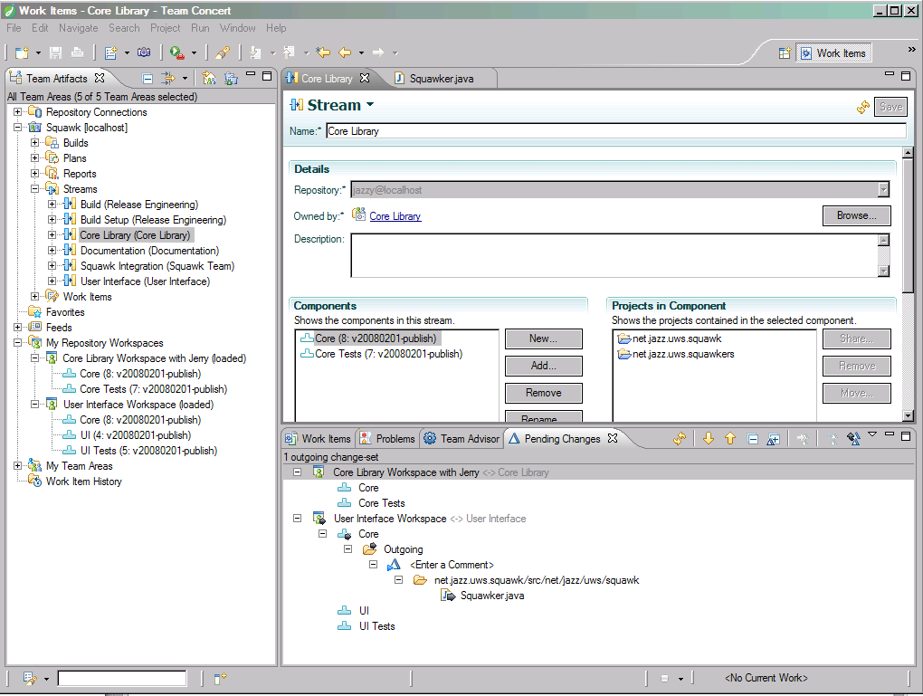
Gestion des sources
Quelques éléments différenciant
Le référentiel de gestion de configuration logicielle s’organise autour des espaces de partage « streams » et les espaces des développeurs « repository workspaces ».
La structuration fonctionnelle du référentiel est apportée au travers des composants.
Un composant peut représenter une entité fonctionnelle ou un simple découplage technique
Possibilité de gérer des sous-composants (hiérarchisation)
Espace de partage
Identification des composants
Liste des projets qui utilisent ce composant
Espace privé du développeur
Regroupement des modifications dans des Change Sets
Notes:
The source code management solution provides the following capabilities
Streams: Each development initiative or project has a stream. Stream is common area where the team member get access to each other changes. When changes are delivered from a developer workspace to a stream, it implies that all the team members will now be able to see the changes
Workspaces: Each developer has a server workspace, a server workspace is a like a developer branch which allows the developer to work on artifacts separately than working on a team stream. Once a server workspace is created the developer can load the workspace with latest component base lines in to the workspace. To copy the actual file contents to the developer workstation, the server workspace needs to exist before it can be copied
Components and Baselines: Within Rational Team Concert eclipse projects are stored with in components. The components are also versioned objects and the versioning is done by establishing baselines. In the graphic we are showing the stream property viewer which shows not only the components but also the eclipse projects contained in those components and the current baseline revision that is available to the team. But a developer can also work on a prior baseline but prior to delivering changes back to the stream the developer would have to reconcile the differences in their workspace
Change Sets: File changes in Rational Team Concert are managed in the form of change sets and when delivered to the team stream are atomic in nature (i.e. the complete change set is checked in but if a failure occurs then complete change set is pulled out).
Developers have a view of changes not only going out of their workspace but also what is coming in to their workspace
ClearCase Connectors: We have a ClearCase connector solution to synchronize the SCM artifacts

Slide 6
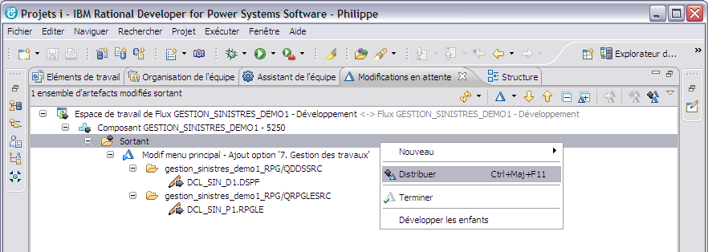
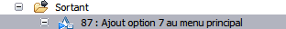
Distribution des modifications
Commentaire
ou
demande de changement
Change set : ensemble des modifications sur un ensemble de fichiers
Notes:
The Source Control component of Rational Team Concert is a component-based version control system built on the Jazz platform.
Change sets The storage model is entirely change set based which provide atomic changes to sets of files.
Change management through project life – no lost changes during long projects
Delta based line level change archives – unlike file level of other products
Dramatically improved security and resource protection
Support for concurrent development (emergency fix during longer term project)
Synchronize your changes with ISV changes and preserve customization of 3rd party software applications where you customize the application.

Slide 7
Gestion des espaces de travail avec RTC
Flexibilité
Sauvegarder les modifications privées sur le serveur sans être obligé de les partager
Possibilité de travailler dans un espace en se connectant depuis différents postes client
Possibilité d’annuler ou suspendre temporairement un ensemble de modifications et de les intégrer ultérieurement
Possibilité de comparer les espaces développeurs avec les espaces d’équipes
Possibilité de reconfigurer facilement un espace de travail (livrer les modifications dans une autre cible, changer les versions des composants)
Facilité des reports avec différentes granularités
  change-set (ensemble de modifications)
  work-item (demande de changement)

Slide 8
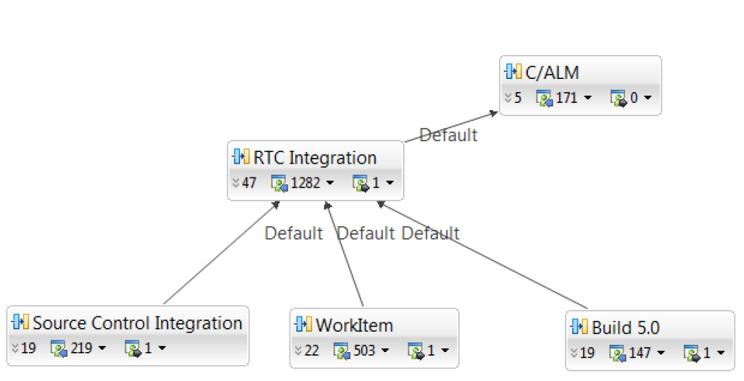
Organisation des Streams

Slide 9
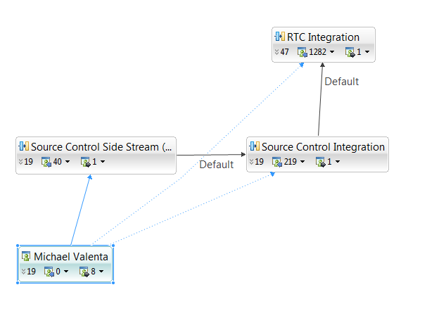
Multi-stream development

Slide 10
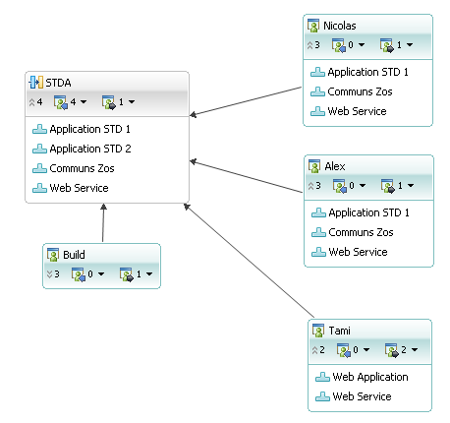
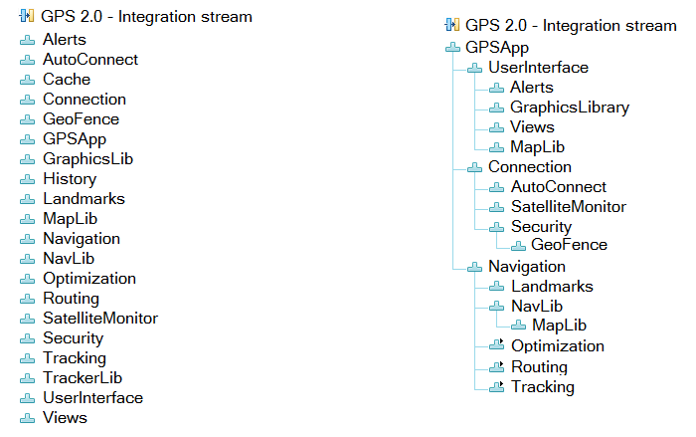
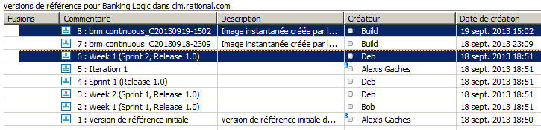
Structuration fonctionnelle du référentiel
Le référentiel est décomposé en « composants » pour offrir une vue fonctionnelle
Les contrôles d’accès en lecture et écriture peuvent être définis au niveau de chaque composant
Un composant est un élément versionné du référentiel (baseline)

Slide 11
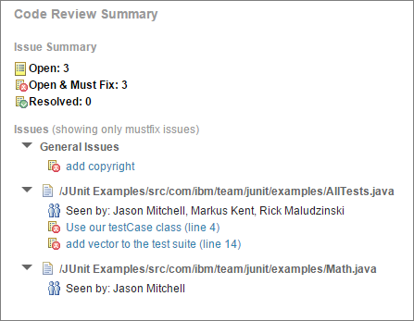
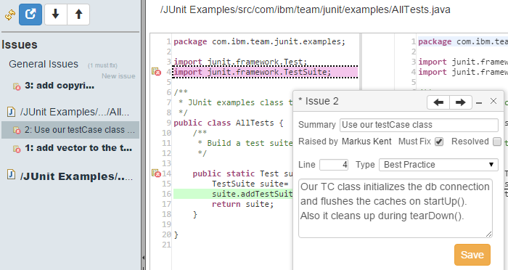
Integrated Code Review
Annotated review editor with review comments
Add review comments that can be stored along with the change set and also attached to a work item

Slide 12
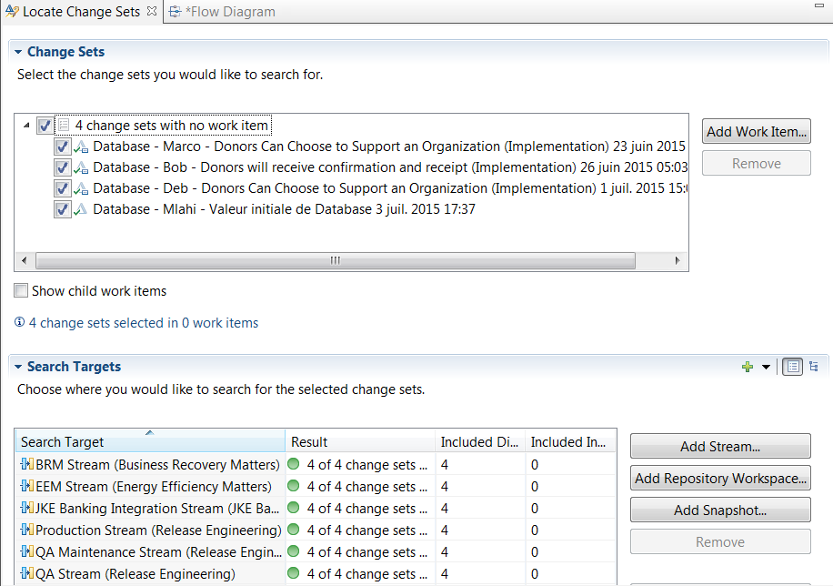

Recherche des modifications

Slide 13
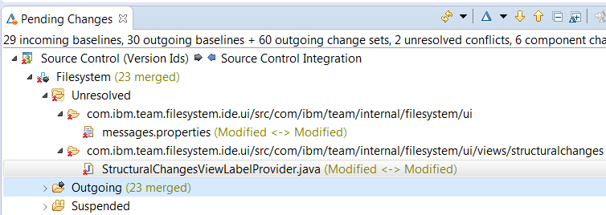
Gestion des conflits

Slide 14
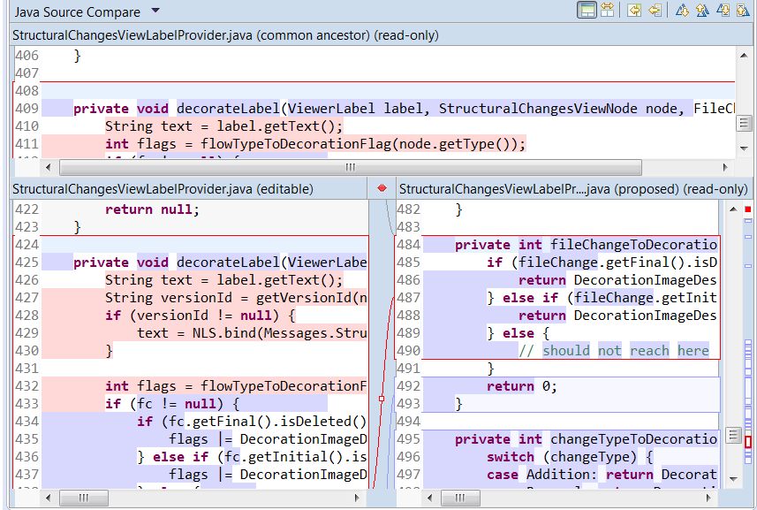
Gestion des conflits

Slide 15
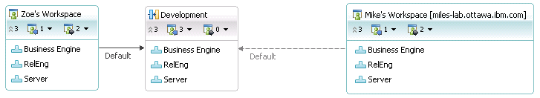
Réplication de fichiers entre plusieurs serveurs RTC
L’objectif est de permettre le partage de fichiers entre des équipes de développement connectées à des serveurs RTC différents
Extension du modèle actuelle à plusieurs serveurs RTC. Les changes-sets peuvent être délivrés dans un « stream » local ou un « stream » distant
Nécessite l’activation de la fonctions ‘distributed SCM’ sur les deux serveurs
Serveur RTC A
Serveur RTC B
Projet : Business Intelligence
Projet : Research

Slide 16
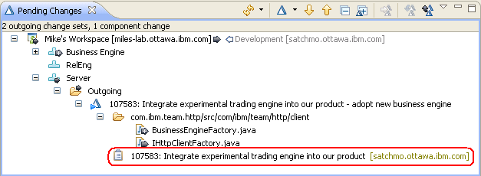
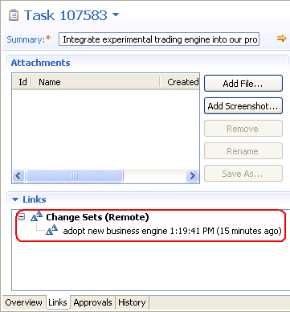
Réplication de fichiers entre plusieurs serveurs
Les principes de fonctionnement « accept/deliver » restent inchangés.
Le change-set peut être associé à une demande de changement d’un autre serveur.
Les liens de traçabilité sont également présents sur la demande de changement

